Slide 1
两平板车的装载问题

Slide 2
一、问题提出
有两辆长10.2米，载重40t的铁路平板车，要装载7种不同规格的货物箱，这7种箱子的厚度，重 量，库存量如下表所示：
箱类型 | c1 | c2 | c3 | c4 | c5 | c6 | c7
厚度(cm) | 48.7 | 52 | 61.3 | 72 | 48.7 | 52 | 64
重量（t） | 2 | 3 | 1 | 0.5 | 4 | 2 | 1
库存量(个) | 8 | 7 | 9 | 6 | 6 | 4 | 8

Slide 3
不妨设箱子的宽度和高度均相同，在每量车上装载的货物箱的厚度和不超过10.2m,
总重量不超过40t的前提下，应如何装载，使平板车浪费的空间最小？当地铁路部门还有一个附加的规定：第5，6，7这3种箱子装车的厚度和不得超过3.027m。

Slide 4
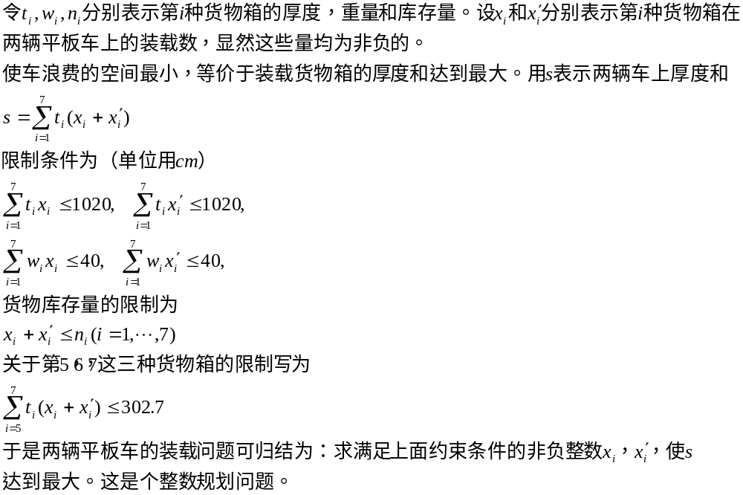
二、模型的建立

Slide 5
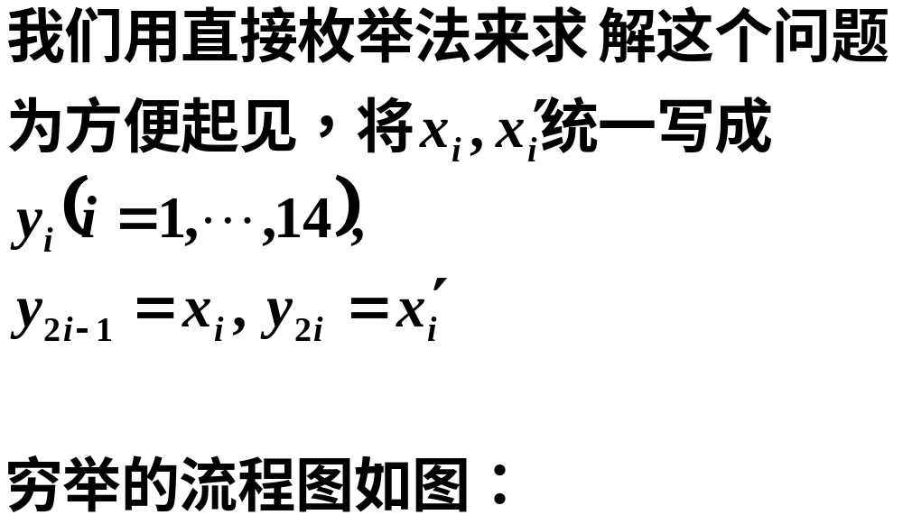
三、模型的求解

Slide 6
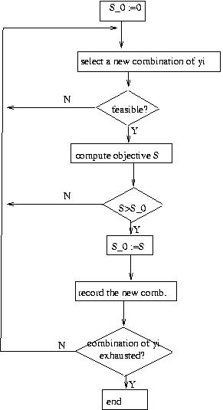

Slide 7
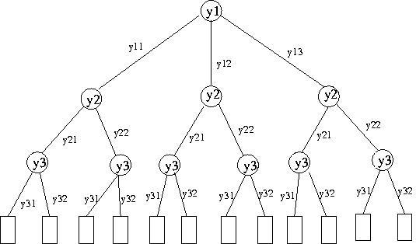
上面的枚举过程可用枚举树来表示。为简单起见，设有3个变量y1,y2,y3。y1可取值y11,y12,y13; y2可取值y21,y22; y3可取值y31,y32。这个枚举过程如下图

Slide 8
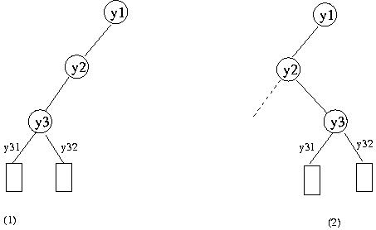
在具体枚举时，我们可以用深度优先来搜索。
在上图例子中，先固定y1,y2,再穷尽y3;然后再固定y1,再穷尽y2；等等。过程如图。

Slide 9
